Slide 1
장대현중고등학교 · 2026학년도 2학기
02-2
숫자와 변수로 계산하기
준비된 Python 파일을 읽고, 예상하고, 실행 결과를 비교합니다.
교과서 02-2
Notes:
[45분 운영] 0~5분 성적표와 질문, 5~12분 첫 실행, 12~22분 네 연산, 22~30분 숫자와 문자열, 30~38분 변수·합계·평균, 38~44분 OpenCode 요청과 파일 확인, 44~45분 정리.
설명과 실행을 짧게 번갈아 한다. 학생이 처음부터 코드를 입력하거나 숫자를 임의로 바꾸게 하지 않는다.
첫 문장: 오늘은 Python 전체를 배우지 않습니다. 짧은 코드를 읽고 결과를 확인하는 가장 작은 연습부터 합니다.

Slide 2
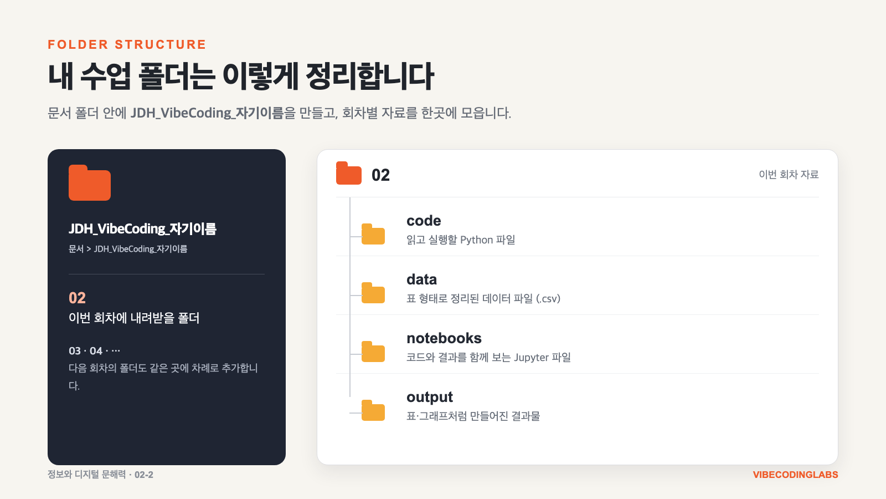
정보와 디지털 문해력
02-2
수업 자료를 먼저 내려받아 내 폴더에 정리합니다
먼저
02_student_files.zip 내려받기
그다음
압축 풀기 → JDH_VibeCoding_자기이름 안에 02 넣기
교과서의 주황색 버튼으로 자료를 받은 뒤 폴더 구조를 확인합니다.
교과서 02-2 · 준비
준비
Notes:
교과서의 주황색 버튼으로 02_student_files.zip을 먼저 내려받게 한다.
압축을 푼 뒤 학생별 폴더를 만들고 02 폴더를 안에 넣는다.
자기이름 자리에는 학생 본인의 이름을 넣는다. 예: JDH_VibeCoding_홍길동.
PPT에는 구조를 보여 주고, 실제 자료 받기 버튼은 교과서에서 누른다.
[Sources]
- Local course asset: 교과서_배포/assets/img/02-2-00-course-folder-structure.png
[/Sources]

Slide 3
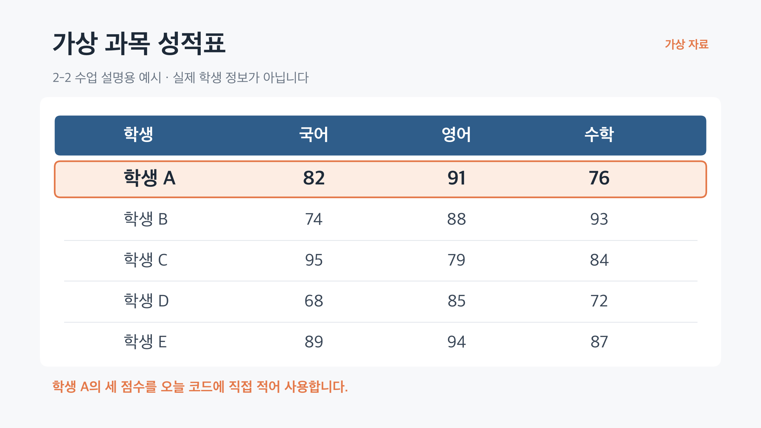
학생 A
질문
숫자를 어떻게
구분할까?
숫자에 뜻이 드러나는 이름을 붙이면 읽기 쉬워집니다.
정보와 디지털 문해력
02-2
82, 91, 76은 각각 무엇을 뜻할까요?
82 · 91 · 76
교과서 02-2 · 3쪽
02
Notes:
학생 A의 82, 91, 76을 가리키고 각각 무슨 점수인지 묻는다. 표의 제목을 읽어야 숫자의 뜻을 알 수 있음을 확인한다.
대본: 코드에서도 숫자만 놓으면 뜻을 잃습니다. 오늘은 숫자에 국어 점수, 영어 점수 같은 이름을 붙입니다.
이 표는 화면 설명용 가상 자료다.
[Sources]
- Local course asset: 교과서_배포/02/sample/output/02_subject_scores_table.png
[/Sources]

Slide 4
정보와 디지털 문해력
02-2
82, 91, 76은 각각 무엇을 뜻할까요?
학생 A
세 과목 점수
질문
숫자를 어떻게
구분할까?
숫자에 뜻이 드러나는 이름을 붙이면 읽기 쉬워집니다.
교과서 02-2 · 3쪽
02
Notes:
학생 A의 82, 91, 76만 먼저 보여 주고 어떤 숫자인지 묻는다. 다음 장면에서 과목 이름을 공개해 같은 숫자도 맥락과 이름이 있어야 뜻을 알 수 있음을 확인한다.
대본: 코드에서도 숫자만 놓으면 뜻을 잃습니다. 오늘은 숫자에 국어 점수, 영어 점수 같은 이름을 붙입니다.
[Sources]
- Local course asset: 교과서_배포/02/sample/output/02_subject_scores_table.png
[/Sources]

Slide 5
정보와 디지털 문해력
02-2
숫자에 이름을 붙이고 계산한 뒤 결과를 봅니다
Python 전체 문법이 아니라, 코드를 읽는 세 단계를 익힙니다.
숫자
계산할 값
→
변수·연산
뜻을 붙이고 계산
→
print
결과를 화면에 표시
AI가 만든 코드에서도 숫자·이름·계산을 먼저 찾습니다.
교과서 02-2 · 3쪽
03
Notes:
세 단계를 학생과 함께 읽는다. 숫자를 찾고, 이름과 연산을 보고, print로 결과를 확인한다.
직접 타이핑 능력이 목표가 아니라 코드의 의미를 읽고 AI 결과를 검증하는 준비라고 연결한다.

Slide 6
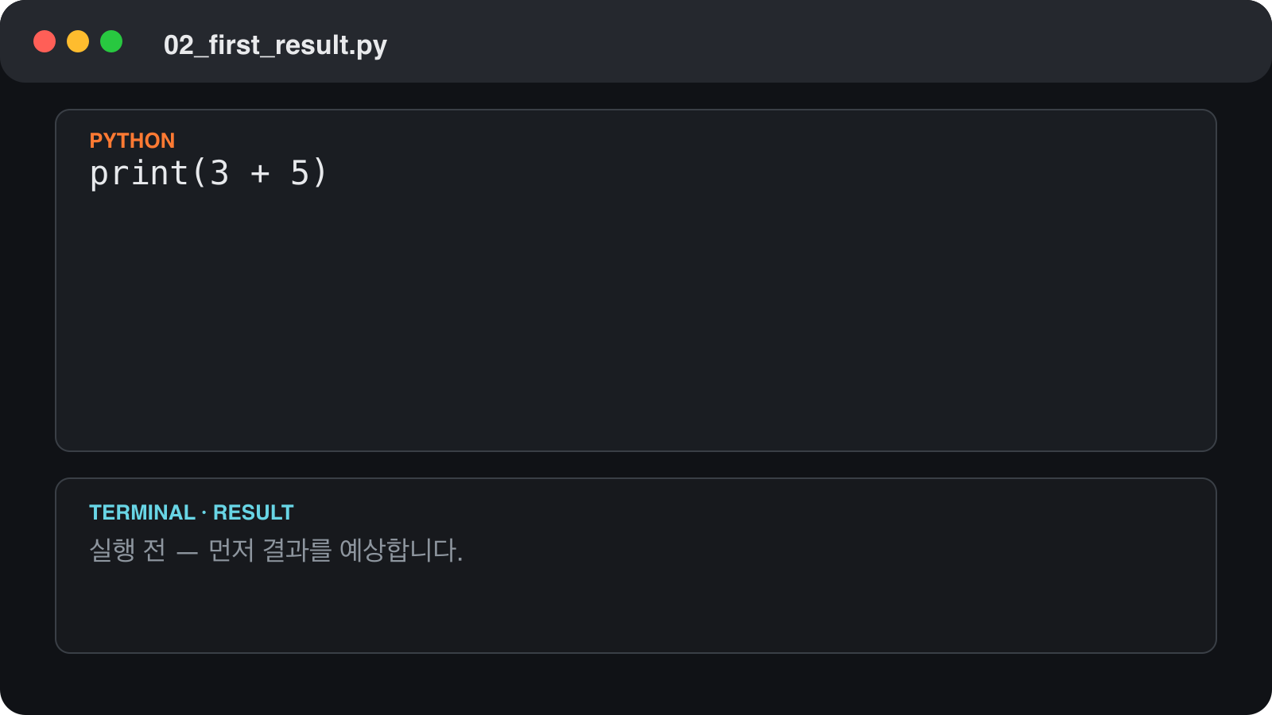
정보와 디지털 문해력
02-2
준비된 첫 Python 파일을 먼저 읽습니다
01_first_result.py
파일
01_first_result.py
코드
print(3 + 5)
실행하기 전에 어떤 결과가 나올지 말해 봅니다.
교과서 02-2 · 4쪽
04
Notes:
학생이 파일을 열면 바로 실행시키지 않는다. 숫자 3과 5, 더하기 기호, print를 먼저 찾게 한다.
질문: 결과는 무엇일까요? 답을 받은 다음에만 실행 슬라이드로 넘어간다.

Slide 7
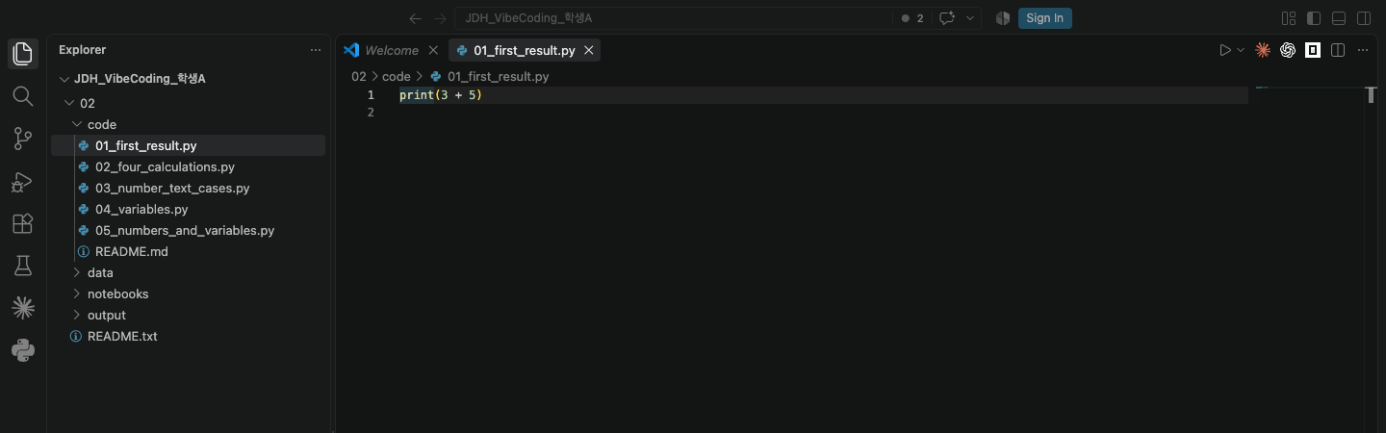
정보와 디지털 문해력
02-2
오른쪽 위 Run Python File 버튼을 누릅니다
① 파일
2
01_first_result.py 열기
1
② 실행
오른쪽 위 ▶ 버튼 누르기
실행 뒤 아래 터미널에서 결과를 확인합니다.
교과서 02-2 · 4쪽
05
Notes:
학생이 JDH_VibeCoding_자기이름 → 02 → code → 01_first_result.py를 연 뒤 Run Python File 버튼을 누르게 한다. 버튼이 안 보이면 Python 확장 설치 여부와 파일 확장자 .py를 확인한다.
대본: 앞에서 터미널은 프로그램에 질문하는 곳이었고, 지금은 Python이 보여 주는 결과를 읽는 곳이기도 합니다.
[Sources]
- Local course screenshot: 교과서_배포/assets/img/02-2-run-button-student.png
[/Sources]

Slide 8
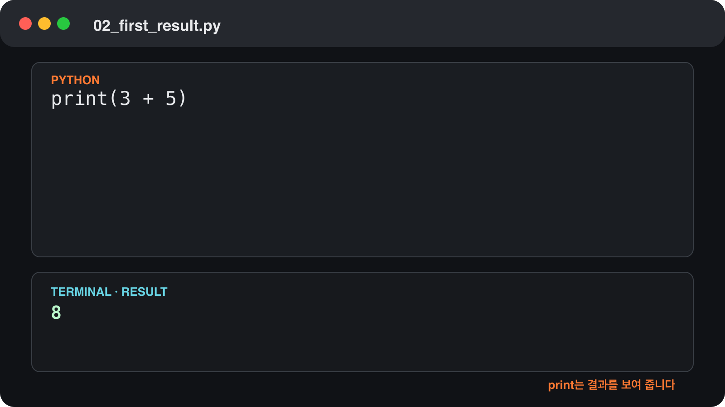
정보와 디지털 문해력
02-2
print는 괄호 안의 값이나 계산 결과를 보여 줍니다
01_first_result.py
print
화면에 보여 주기
괄호
무엇을 보여 줄지 넣는 자리
print가 없으면 계산했어도 화면에 결과가 보이지 않을 수 있습니다.
교과서 02-2 · 4쪽
06
Notes:
print를 함수라는 용어로 길게 설명하지 않는다. 괄호 안의 값을 화면에 보여 주는 기능이라고만 한다.
질문 예상: print는 인쇄하나요? 답: 여기서는 종이가 아니라 화면에 보여 준다는 뜻입니다.

Slide 9
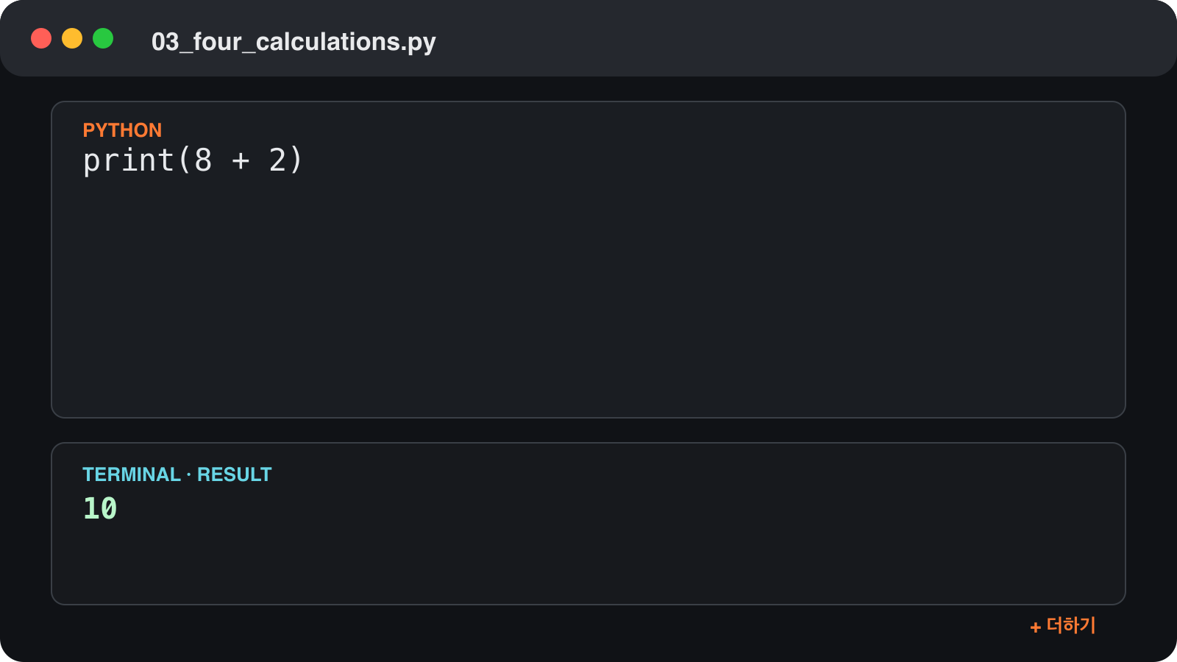
정보와 디지털 문해력
02-2
더하기는 + 기호를 그대로 사용합니다
02_four_calculations.py
Python 기호
+
예상할 식
8 + 2
실행 결과 10 · 더하기
교과서 02-2 · 5쪽
07
Notes:
02_four_calculations.py의 첫 줄 8 + 2를 읽고 결과를 예상한다. 아직 실행하지 않는다. + 기호의 키보드 위치를 짧게 가리킨다.

Slide 10
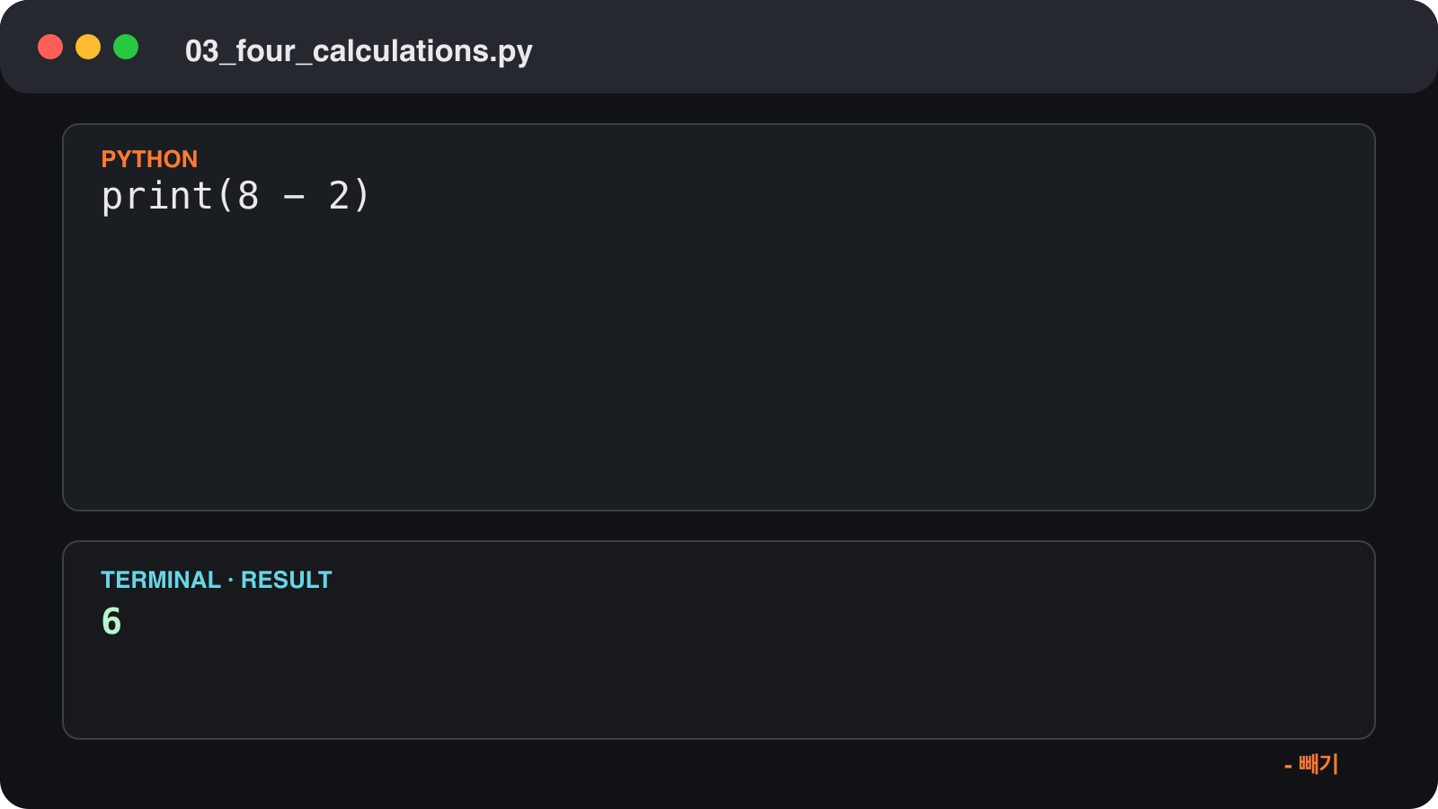
정보와 디지털 문해력
02-2
빼기는 - 기호를 그대로 사용합니다
02_four_calculations.py
Python 기호
-
예상할 식
8 - 2
실행 결과 6 · 빼기
교과서 02-2 · 5쪽
08
Notes:
같은 파일의 둘째 줄 8 - 2를 읽고 결과를 예상한다. 아직 실행하지 않는다. - 기호의 뜻만 연결한다.

Slide 11

정보와 디지털 문해력
02-2
곱하기는 × 대신 * 기호를 사용합니다
02_four_calculations.py
Python 기호
*
예상할 식
8 * 2
실행 결과 16 · 곱하기
교과서 02-2 · 5쪽
09
Notes:
같은 파일의 셋째 줄 8 * 2를 읽고 결과를 예상한다. 아직 실행하지 않는다. *가 곱하기라는 점만 확인한다.

Slide 12

정보와 디지털 문해력
02-2
나누기는 ÷ 대신 / 기호를 사용합니다
02_four_calculations.py
Python 기호
/
예상할 식
8 / 2
실행 결과 4.0 · 나누기
교과서 02-2 · 5쪽
10
Notes:
같은 파일의 넷째 줄 8 / 2를 읽고 결과를 예상한다. 네 줄을 모두 본 뒤 02_four_calculations.py를 한 번 실행해 10, 6, 16, 4.0이 차례로 나타나는지 비교한다.
4.0은 4와 같은 크기의 값이지만 나누기 결과가 소수점 모양으로 표시된 것이다. 저장 원리까지 확장하지 않는다.

Slide 13
정보와 디지털 문해력
02-2
같은 2와 3도 따옴표가 있으면 결과가 달라집니다
숫자
글자
확인
2 + 3
'2' + '3'
따옴표
계산해서 5
이어 붙여서 23
모양보다 값의 종류를 봅니다.
학생이 코드를 고치지 않고 준비된 두 줄을 차례로 실행해 비교합니다.
교과서 02-2 · 6쪽
11
Notes:
결과를 먼저 보여 주지 말고 두 줄이 무엇이 다른지 묻는다. 따옴표를 학생이 발견하게 한다.
자료형은 값의 종류라고 설명한다. int와 str은 이름을 들려주되 암기시키지 않는다.

Slide 14
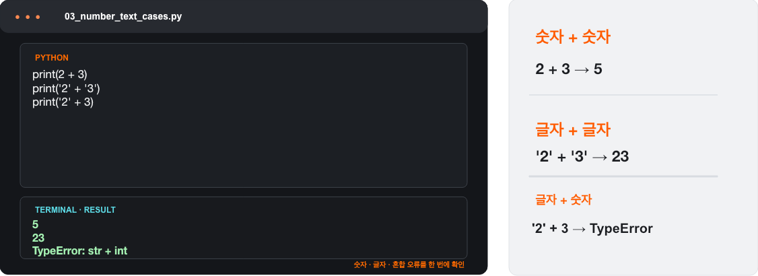
정보와 디지털 문해력
02-2
따옴표는 숫자처럼 보이는 값을 글자로 바꿉니다
교과서 02-2 · 6쪽
12
Notes:
03_number_text_cases.py를 실행해 숫자끼리, 글자끼리, 글자와 숫자를 더하는 세 경우를 순서대로 본다.
세 번째 줄의 '2' + 3에서 TypeError가 한 번 나타나는 것까지 확인한다.
오류 문장을 외우게 하지 않고, 값의 종류가 다르면 바로 더할 수 없다는 사실만 남긴다.

Slide 15
정보와 디지털 문해력
02-2
같은 +라도 값의 종류에 따라 결과가 달라집니다
숫자
글자
혼합
2 + 3
'2' + '3'
'2' + 3
계산해서 5
이어 붙여서 23
종류가 달라 TypeError
03_number_text_cases.py를 실행해 세 경우를 순서대로 확인합니다.
교과서 02-2 · 6쪽
12
Notes:
03_number_text_cases.py 한 파일을 실행한다.
첫 줄의 2 + 3은 5, 둘째 줄의 글자끼리 더하기는 23으로 표시되고, 마지막 글자와 숫자 더하기에서 TypeError가 한 번 나타난다.
오류 이름이나 긴 문장을 외우게 하지 않고, 값의 종류가 다르면 바로 더할 수 없다는 사실만 확인한다.

Slide 16
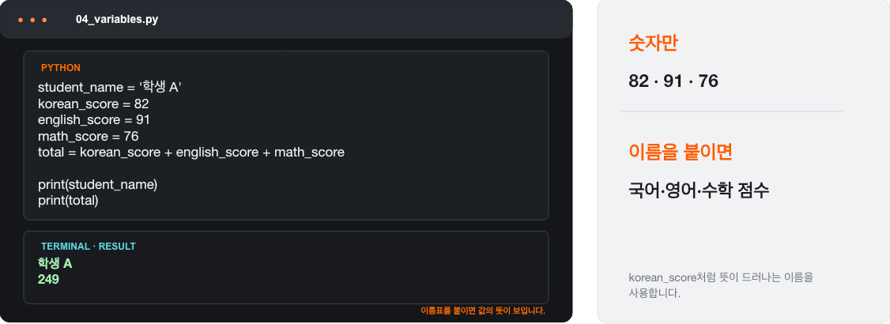
정보와 디지털 문해력
02-2
변수는 값의 뜻을 보여 주는 이름표입니다
교과서 02-2 · 7쪽
13
Notes:
교과서 7쪽과 같은 04_variables.py 전체 내용을 보여 준다.
이 슬라이드에서는 값마다 뜻이 드러나는 이름을 붙였다는 점에 초점을 둔다.
앞뒤 슬라이드의 파일 내용이 같다는 점을 확인한다.

Slide 17
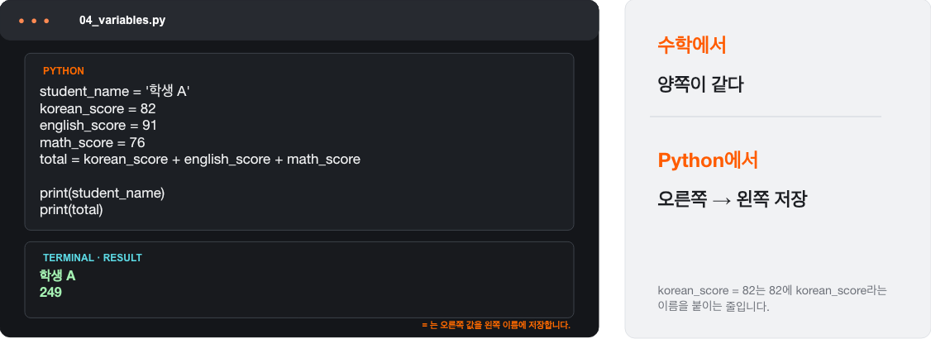
정보와 디지털 문해력
02-2
Python의 = 는 오른쪽 값을 왼쪽 이름에 저장합니다
교과서 02-2 · 7쪽
14
Notes:
앞 슬라이드와 같은 04_variables.py 전체 내용을 그대로 보여 준다.
이번에는 오른쪽 값이 계산된 뒤 왼쪽 이름에 저장된다는 =의 방향을 설명한다.
같은 파일을 사용해 서로 다른 코드라고 오해하지 않게 한다.

Slide 18
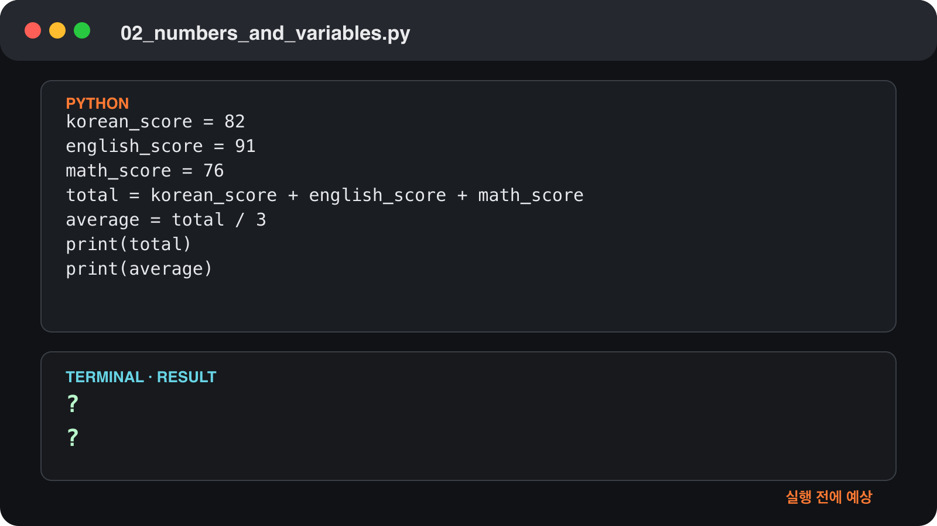
정보와 디지털 문해력
02-2
실행 전에 합계와 평균을 먼저 예상합니다
05_numbers_and_variables.py
찾기
82 · 91 · 76
예상
합계 249
평균 83.0
코드가 실행된다는 것과 계산이 맞다는 것은 다릅니다.
교과서 02-2 · 8–9쪽
15
Notes:
05_numbers_and_variables.py를 열되 결과 영역은 가린 상태로 숫자, 변수 이름, 계산식을 찾는다.
학생들이 합계를 계산하게 하고 평균은 합계를 3으로 나눈다는 식을 확인한다. 실행 후 249와 83.0을 비교한다.
대본: 오류 없이 실행됐다는 것과 우리가 원한 계산을 했다는 것은 다릅니다.

Slide 19
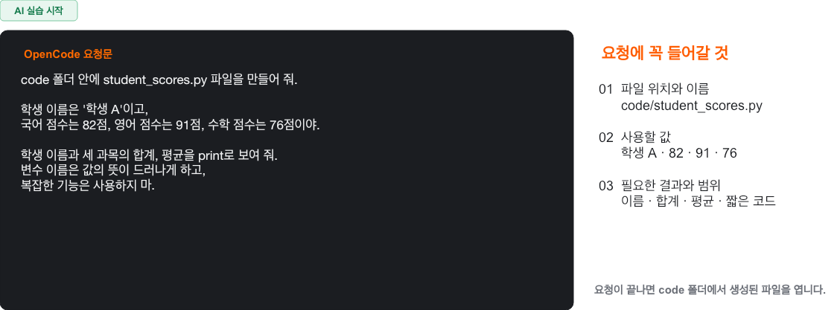
정보와 디지털 문해력
02-2
OpenCode에 파일명과 조건을 함께 요청합니다
교과서 02-2 · 10쪽
16
Notes:
여기서부터 준비된 예제를 실행하는 활동이 아니라 AI에 요청해 새 파일을 만드는 첫 실습이라고 알린다.
요청문을 그대로 사용해 code/student_scores.py를 만든다.
생성 후 채팅 답변에 머물지 않고 code 폴더에서 실제 파일을 열어 다음 슬라이드로 넘어간다.

Slide 20
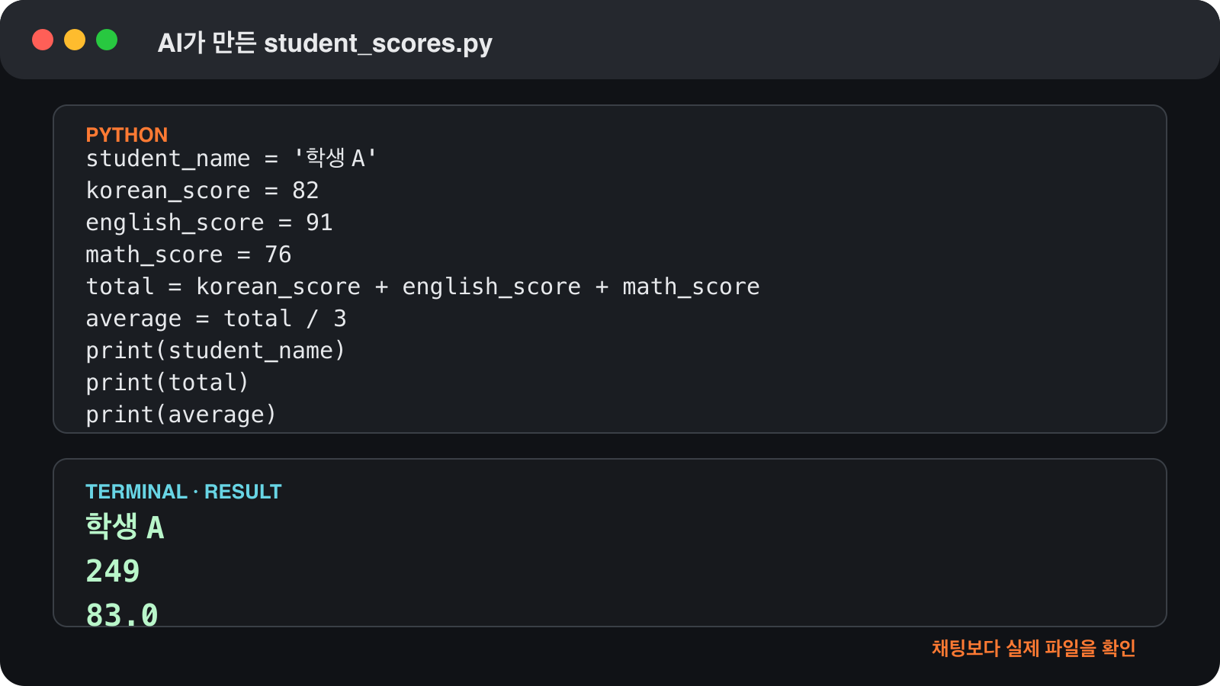
정보와 디지털 문해력
02-2
AI의 답보다 실제 Python 파일을 먼저 확인합니다
숫자
82 · 91 · 76
이름과 식
변수·합계·평균
따옴표·숫자·계산식을 확인한 뒤 실행합니다.
교과서 02-2 · 10쪽
17
Notes:
검사 순서: 82·91·76 찾기 → 학생 A의 따옴표 찾기 → 변수 이름 찾기 → 합계·평균 식 확인 → 결과 예상.
AI가 완료했다고 말해도 끝난 것이 아니라는 책임 원칙을 다시 연결한다.

Slide 21
정보와 디지털 문해력
02-2
예상과 실행 결과를 비교해야 확인이 끝납니다
1
2
3
예상
실행
비교
코드를 읽고 합계·평균을 먼저 말합니다.
Run Python File로 실제 결과를 봅니다.
249와 83.0이 맞는지 확인합니다.
교과서 02-2 · 10쪽
18
Notes:
전원이 실행 결과를 봤는지 확인한다. 숫자를 임의로 바꾸는 활동으로 늘리지 않는다.

Slide 22
정보와 디지털 문해력
02-2
숫자·이름·계산을 읽고 결과를 확인했습니다
직접 코드를 길게 쓰는 것보다 먼저 읽고 판단합니다
숫자
→
변수
→
연산
→
print
값 찾기 → 결과 예상 → 실행 → 실제 결과 비교
다음 차시: 계산한 값을 기준과 비교해 True·False를 확인합니다.
교과서 02-2 · 11쪽
19
Notes:
학생에게 오늘 배운 네 낱말을 차례로 말하게 한다: 숫자, 변수, 연산, print.
마무리 문장: 오늘의 목표는 Python을 외운 것이 아니라, AI가 만든 짧은 계산 코드를 읽고 확인하는 첫 습관을 만든 것입니다.

Slide 23
정보와 디지털 문해력
02-2
Python은 CLI에서만 실행되는 것이 아닙니다
터미널
화면
웹
글자 결과
Notebook·GUI
브라우저 화면
print 결과와 오류 확인
표·그래프·창으로 표시
Python은 뒤에서 실행
CLI는 Python을 실행하고 결과를 보는 여러 방법 중 하나입니다.
교과서 02-2 · 12쪽
20
Notes:
학생들이 Python 자체가 검은 터미널 안에서만 돌아간다고 오해하지 않도록 정리한다.
터미널은 글자 결과와 오류를 확인하는 화면이고, Notebook·GUI·웹에서는 같은 Python 결과를 표·그래프·창·브라우저 화면으로 보여 줄 수 있다.
이번 시간에는 가장 단순한 확인 방법인 터미널을 사용했을 뿐이라고 설명한다.

Slide 24
정보와 디지털 문해력
02-2
Run Python File을 누르면 뒤에서 여러 단계가 이어집니다
버튼 한 번 뒤에서도 VS Code·운영체제·Python 실행기·터미널이 차례로 움직입니다.
VS Code
실행 명령 준비
→
운영체제·Python
실행기를 시작해 코드 읽기
→
터미널
print 결과 표시
05_numbers_and_variables.py도 같은 순서로 실행됩니다.
교과서 02-2 · 12쪽
21
Notes:
Run Python File 버튼을 누르면 VS Code가 실행 명령을 준비하고, 운영체제가 Python 실행기를 시작한다.
Python 실행기는 파일을 위에서부터 읽으며 print를 만나면 결과를 터미널에 보낸다.
터미널이 Python 그 자체가 아니라 결과를 보여 주는 창이라는 점을 다시 확인한다.

